Slide 1



CHỦ ĐỀ 6 - TIẾT 2
GV: ĐỖ VĂN HUẤN

Slide 2
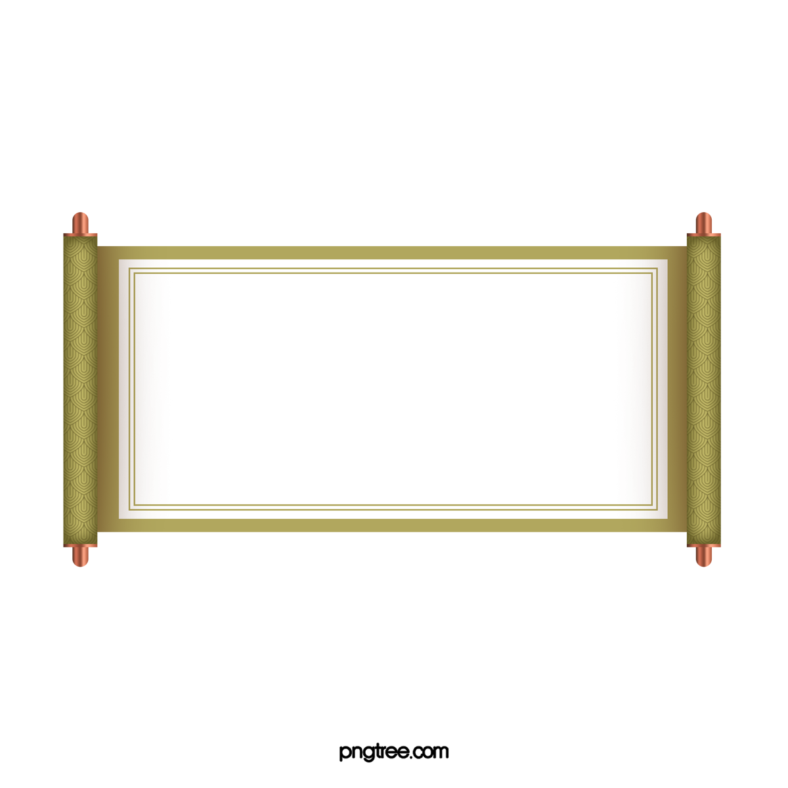
TRÒ CHƠI

Slide 3
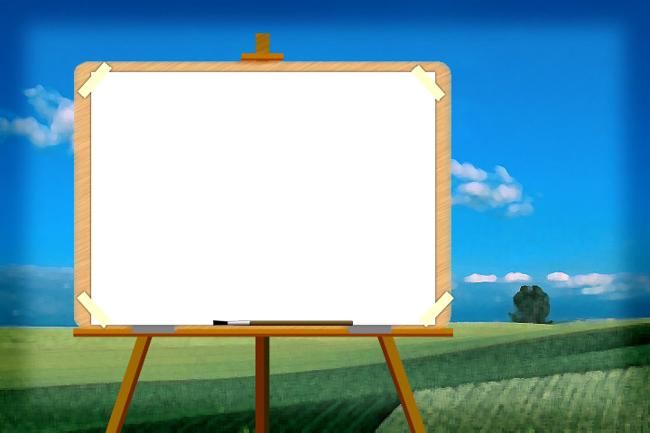



ÔN TẬP BÀI HÁT
TUỔI HỒNG ƠI

